Slide 1
FTP
Af Dylan Aghahowa
Azad Akdeniz

Slide 2
1. Introduktion til FTP
Definition af FTP
Formålet med FTP

Slide 3
2. FTP’s historie
Overblik over FTP’s udvikling
FTP blev udviklet i 1970
Populær i 80’erne
Omlavet til FTPS i 1990

Slide 4
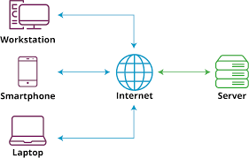
3. FTP’s Arbejdsmodel
Klient-server-modellen
TCP/IP
Client
Localhost
Establishes connection
Server
Remotehost
FTP server

Slide 5
4. Aktiv og Passiv Tilstande
Aktiv tilstand
Klienten skaber en kommando kanal
Serveren skaber en data kanal
Ikke standard
passiv tilstand
Klienten skabe både kommando og data kanalen
Tilfældig port

Slide 6
5. FTP i Dag
Moderne anvendelser af FTP
Automatiseret dataoverførelser
Filoverførelser til websteder
Alternativer til FTP i dagens teknologiske landskab
FTPS
SFTP
HTTP/HTTPS

Slide 7
6. FTP-Klientsoftware
Ofte brugte platforme
Filezilla
Cyberduck
WinSCP

Slide 8
7. Anonym FTP
Anonym FTP-adgang
Ingen brugernavn eller password
Filer til rådighed til det offentlige
Steder det anvendes
Open Source
Microsoft
Python

Slide 9
Slut

Slide 10
Kilder
Opgave link 1
Opgave link 2
Hvad er en FTP server (originalt søgte jeg på hvad en webhotel var)
Geeksforgeeks
Wiki (ledte efter anonym FTP eksempler)
TechTarget (Søgte efter forskellen på client FTP og FTP server)

